Slide 1

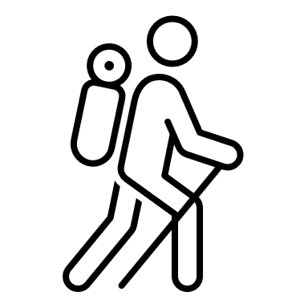
WaldKreisLAUF
Interface Design
Lilli Knecht & Marissa Reiser
Notes:
Zeilenabstand + Seitenzahlen

Slide 2
Zielgruppe
Grundidee
01
02
Senioren & Seniorinnen
Naturverbunden
Offen neues zu lernen
Möchte körperlich als auch geistig fit bleiben
Zusammenarbeit mit dem Tourismusbüro und Seniorenheime
App mit Rundwander Übersicht
Kleines Quiz zur Interaktion

Slide 3
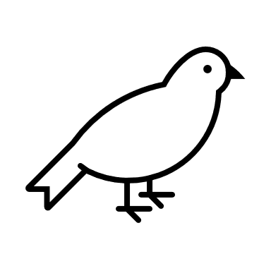
Baumscheiben - Typen
03
Start bzw. Endbaumscheibe
Informationen zum Ablauf
Lösungswort & weitere Wanderwege
Vogel und Druckknopf
Baumscheibe: Welchen Vogel hören Sie?
ESP: Audio abspielen

Slide 4


Baumscheiben - Typen
03
Pflanze mit Druckknopf
Baumscheibe: Vor welchem Baum stehen Sie?
ESP: Audio abspielen (Infos vom Baum z:B er hat eine weiße Rinde, ist ein Laubbaum…)
Pfotenabrücke mit Druckknopf
→ Baumscheibe: Welches Tier lebt hier ?
ESP: Audio abspielen

Slide 5

Baumscheiben - Typen
03
Infostation mit Druckknopf
→ Baumscheibe: Erfahre mehr über den Wald
→ ESP: Audio abspielen - (Du stehst im Wald..)
Nachhaltigkeit mit Druckknopf
→ Baumscheibe: Erfahre mehr zu Nachhaltigkeit
→ ESP: Audio abspielen - (Der Wald ist die Lunge der Erde… )

Slide 6

App
04
Download schon vorab, sonst auch vor Ort möglich (QR-Code an Startpunkt)
Ablauf und Ziel durch Start- und Endscheibe
Nächste Station wird durch Vibration angezeigt (GPS-Funktion)
App wird durch GPS gesteuert → springt direkt zur Frage mit den Auswahlmöglichkeiten

Slide 7




App
04
Menü-Leiste oben:
→ simpel, nur 2 Icons mit Funktion
mit Informationen zur Station oder auf dem Weg (Help)
Übersicht: wo befinde ich mich gerade?
Geschaffte Stationen werden grün markiert
Standort Nadel wo man sich gerade auf dem Weg befindet

Slide 8
App
04
Lösungswort-Leiste unten:
Immer sichtbar, „Kreuzworträtsel-Stil“
automatisches Ausfüllen nach Beantworten der Quizfrage
A Richtige Antwort: Buchstabe grün hinterlegt
A Falsche Antwort: Buchstabe grau hinterlegt

Slide 9
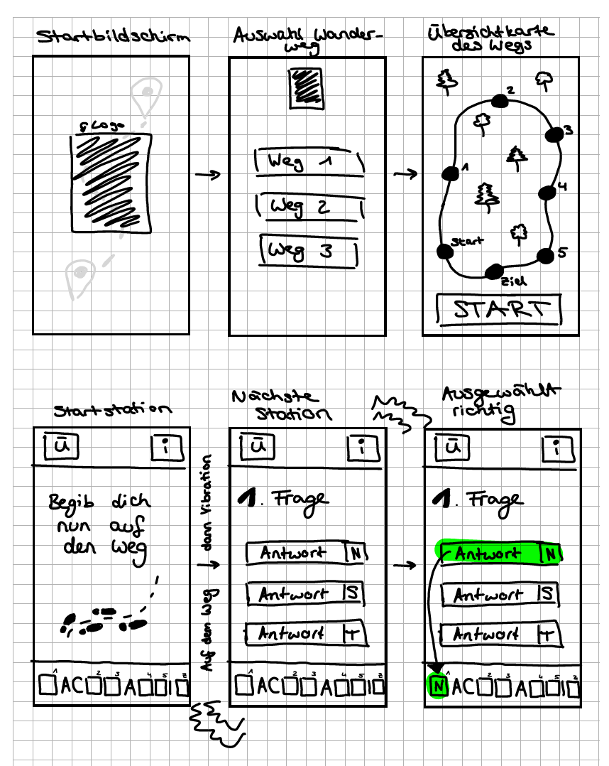
Scribbles
05
→ Siehe PDF: Interface Design - Scribbles

Slide 10
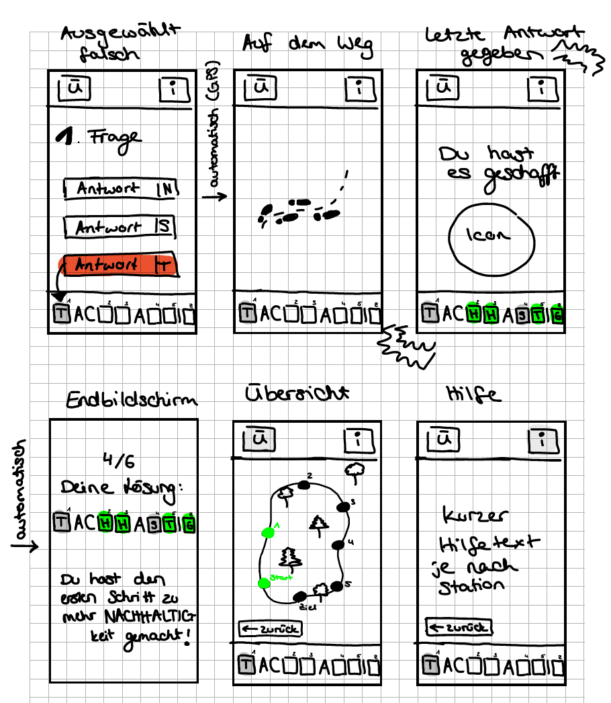
Scribbles
05
→ Siehe PDF: Interface Design - Scribbles

Slide 11
Tools, die wir verwenden wollen
06
Baumscheibe mit Druckknopf
→ Laser um die Frage und Symbol einzubrennen bzw. Farbe
ESP für die Interaktion des Druckknopfes auf der Baumscheibe Abspielen der Audio (VS Code)
Gestaltung der App
→ Scribbles mit Stift und Papier (digital)
→ Adobe Xd ggf. Axure bei mehr Interaktion

Slide 12
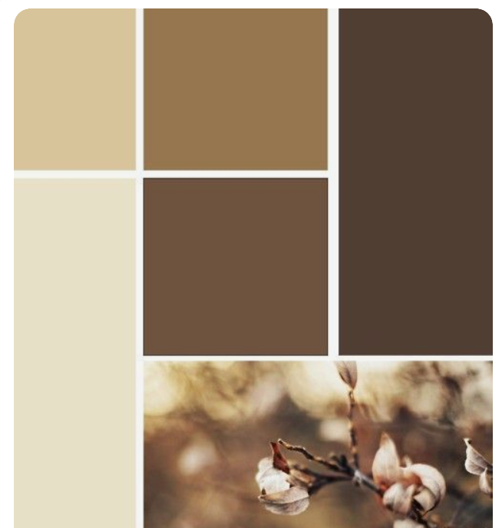
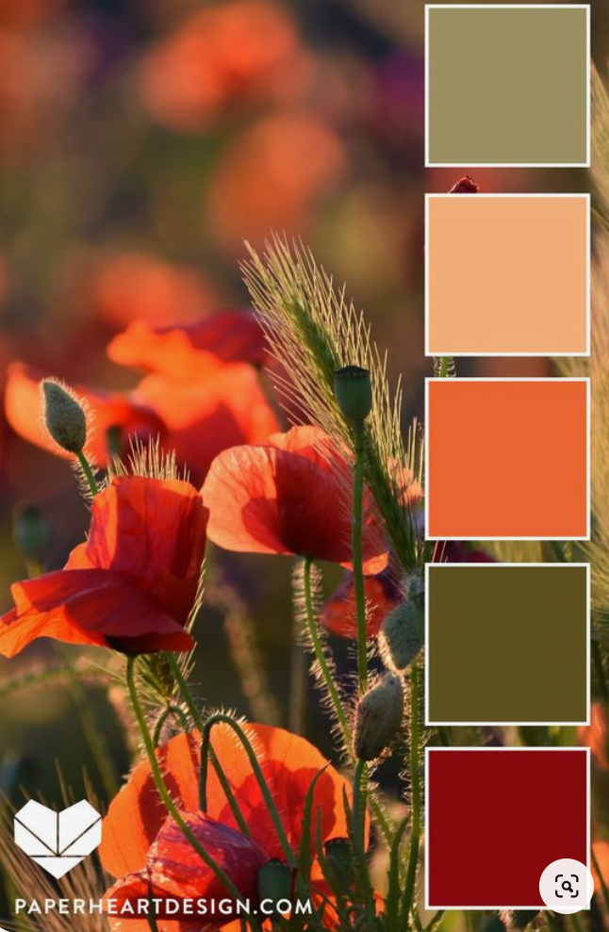
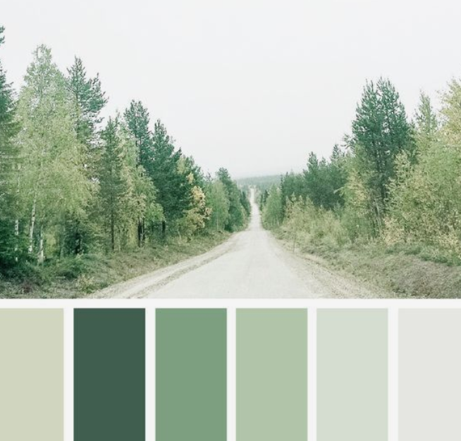
Erste Ideen für Gestaltung
07
Farbgebung

Slide 13


Weitere Schritte
08
Logo-Icon
Ggf. Baumscheiben- Icon überarbeiten
Texte/ Audiodateien formulieren
Wireframes mit Xd
Farbgebund und Schriftart ausarbeiten
ESP Audio mit Druckknopf abspielen

